Slide 1
边缘计算
2020年2月 汤益军
Notes:
边缘计算及电力场景相关实践

Slide 2
1
课程大纲
1
1
边缘计算介绍
1
2
国网边缘场景
1
3
电力设备接入实战

Slide 3


边缘计算介绍-边缘计算是什么
1：网路不稳定整么办？
2：网络带宽不够怎么办？
3：内外网不通怎么办？
4：旧有设备怎么办？
5：原有设备五花八门怎么办？
本地计算
设备接入
解决服务器和物联设备
实际应用问题
——边缘计算
边缘计算核心关键词
Notes:
最后我们做个总结，平时工作中我也是反复思考，边缘计算到底是什么，现在总结出两个关键词来帮助大家理解，这两个关键词就是我们边缘计算演进过程的整体底层逻辑。
第一个关键词是，设备接入。现实中太多设备是无法具有联网功能的，是非智能设备，边缘计算就是他们的大脑，要帮助他们与云端进行连接，这便是所谓的泛在物联能称之为泛在的核心。
第二个关键词是，本地计算，本地计算不算什么新技术，因为所有网关都具有本地的计算能力，我这里需要表达是具有云边协同的能力的本地计算，我们知道边缘场景是非常复杂的
比如要面临各种各样的设备接入和处理，将所有的设备协议都植入到网关这是不可能的，边缘应用应该按需加载。
比如而且将所有数据都吐到云端，一来云端根本无法承受这么大的数据量，二来云端会存储大量的无用数据，数据在边缘应该得到清洗
再比如很多工控领域是需要高可靠低延时的，这些是必须在边缘得到处理的
现在有了云边协同的本地计算，我们可以根据实际场景的需求，通过云端动态的将接入设备的协议，各种算法，配置，应用进行下发。
这也是物联网的核心亮点，管控在云端，处理在边缘。这里的本地是相对与云的本地。

Slide 4










边缘计算介绍-边缘上云方案
物联网应用
智能城市
智能生活
智能工业
智能楼宇
环境保护
农业水利
能源监控
设备
物联网平台
阿里云产品
IoT Hub
规则引擎
Alink Protocol
设备接入
数据分析
流分析
空间可视化
流式计算
IoT SDK（Linkkit）
生命周期
设备分组
函数计算
设备影子
固件升级
HiTSDB
设备管理
物模型
数据解析
机器学习PAI
边缘计算
设备联动
虚拟设备
消息队列MQ
数据存储
实时监控
边缘集群
Table Store
安全认证&权限策略
云数据库

Slide 5
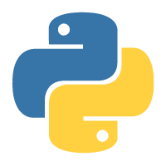




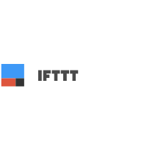






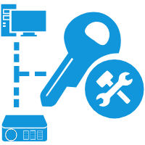
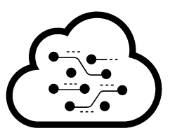


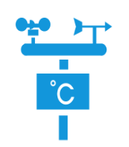




边缘计算介绍-边缘计算（LE）功能大图
云-端一体化的运行容器 + 编程模式 + 编程脚本
设备接入模块 – 设备连接与控制
市场
IDE
云端
模型导入
ET大脑
人工智能
脚本编程
场景应用
算法容器
部署通道模块 – 配置与资源管理
流式容器
FC容器
MaxCompute
可视编程
云端训练
数据链路模块 – 上云与本地转发
算法应用
云通道
云通道
边缘
云端
高级功能 – 场景联动、安全等
边缘载体
FC容器
算法容器
流式容器
边缘采集
本地通道
云通道
设备管理
物化存储
设备连接+设备控制
设备驱动

Slide 6
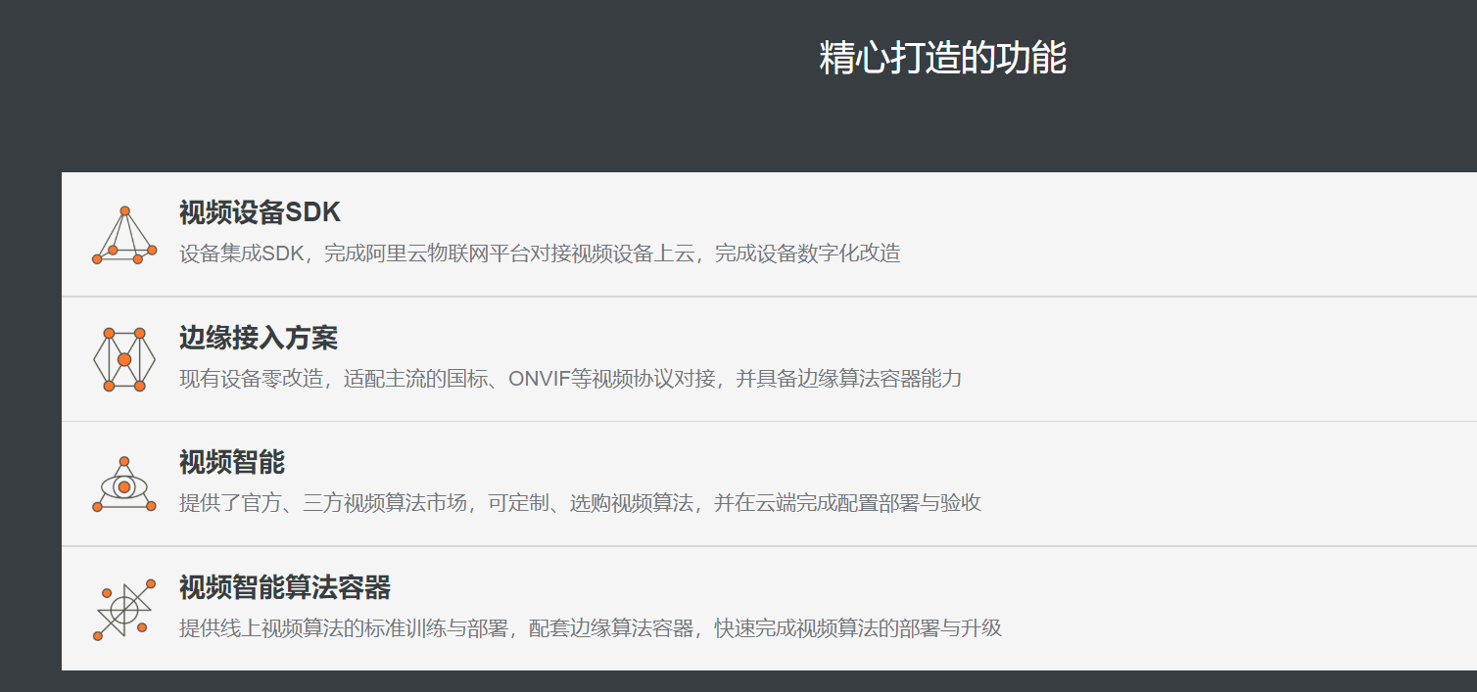
边缘计算介绍-边缘计算是什么
Notes:
最后我们做个总结，平时工作中我也是反复思考，边缘计算到底是什么，现在总结出两个关键词来帮助大家理解，这两个关键词就是我们边缘计算演进过程的整体底层逻辑。
第一个关键词是，设备接入。现实中太多设备是无法具有联网功能的，是非智能设备，边缘计算就是他们的大脑，要帮助他们与云端进行连接，这便是所谓的泛在物联能称之为泛在的核心。
第二个关键词是，本地计算，本地计算不算什么新技术，因为所有网关都具有本地的计算能力，我这里需要表达是具有云边协同的能力的本地计算，我们知道边缘场景是非常复杂的
比如要面临各种各样的设备接入和处理，将所有的设备协议都植入到网关这是不可能的，边缘应用应该按需加载。
比如而且将所有数据都吐到云端，一来云端根本无法承受这么大的数据量，二来云端会存储大量的无用数据，数据在边缘应该得到清洗
再比如很多工控领域是需要高可靠低延时的，这些是必须在边缘得到处理的
现在有了云边协同的本地计算，我们可以根据实际场景的需求，通过云端动态的将接入设备的协议，各种算法，配置，应用进行下发。
这也是物联网的核心亮点，管控在云端，处理在边缘。这里的本地是相对与云的本地。

Slide 7
边缘实例 边缘实例提供一种类似文件夹的管理功能，管理边缘端相关的网关、子设备。 设备接入 物联网边缘计算提供多语言设备接入SDK，让设备轻松接入边缘计算节点。 场景联动 自动化业务逻辑的可视化编程方式，通过可视化的方式定义设备之间联动规则，将规则部署至云端或者边缘端。 边缘应用 应用管理是Link IoT Edge提供的边缘应用管理能力，可以帮助您标准化的管理边缘端应用的版本、配置等。 流数据分析 流数据分析可先对数据进行清洗、加工、聚合之后再上云，大大减少数据传输成本。 边缘端与云端的连接不稳定，数据上云无法满足实时计算的要求，流数据分析在边缘端运行，因此不依赖网络，低时延处理数据。 消息路由 物联网边缘计算提供消息路由的能力。您可以设置消息路由路径，控制本地数据在边缘计算节点中的流转，从而实现数据的安全可控。 断网续传 边缘计算节点在断网或弱网情况下提供数据恢复能力。您可以在配置消息路由时设置服务质量（QoS），从而在断网情况下将设备数据保存在本地存储区，网络恢复后，再将缓存数据同步至云端。

Slide 8
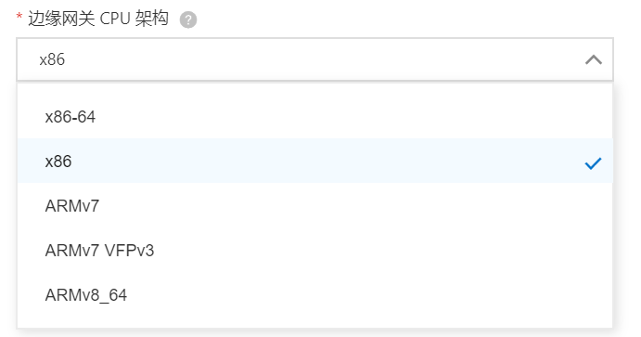
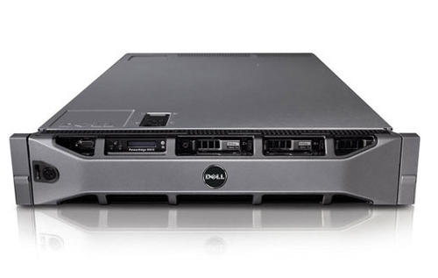
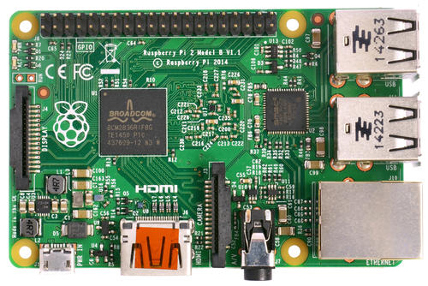
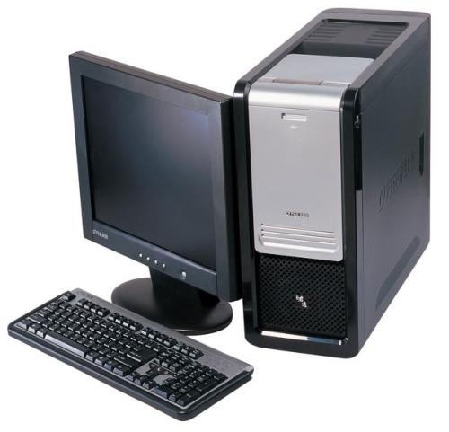
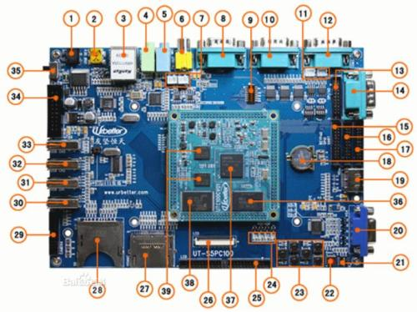
边缘计算介绍-边缘计算是什么
支持CPU类型
操作系统
Windows
Linux

Slide 9
边缘计算介绍-边缘计算是什么
核心要点
1：提供了旧有设备改造接入阿里云的能力，统一协议。
2：为网络不稳定设备提供了计算冗余，提高响应能力。
3：为跨网安全场景提供了桥梁，内外网互联。
4：为超宽带应用提供计算支援，解决宽带数据问题。

Slide 10
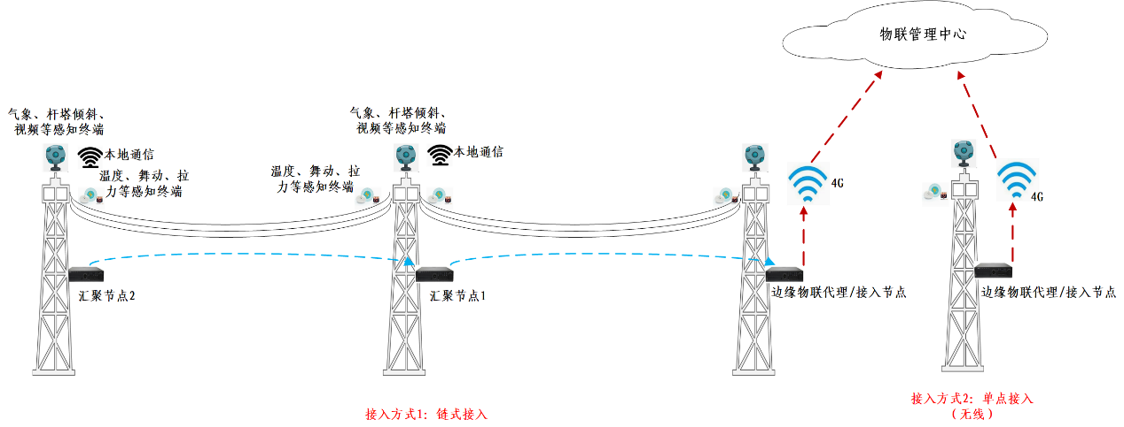
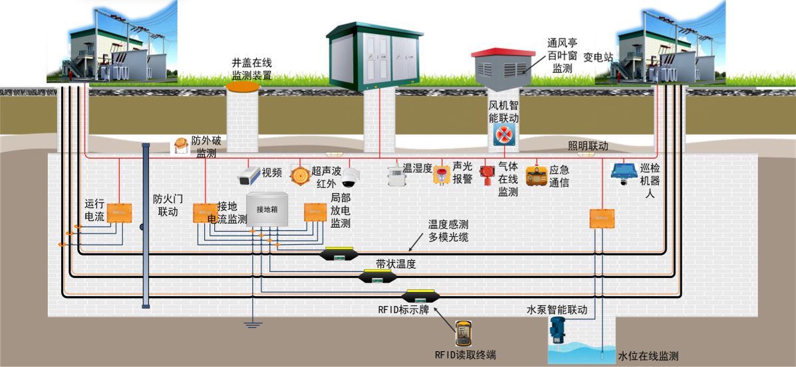
国网边缘场景需求
架空线路通信组网
设备种类多，接入协议复杂
地理分布广，广泛应用无线技术
高压电缆数据传输
数据量大 ，毫秒级采集
可靠性要求高，时延要求低
Notes:
现在进入第二部分，来看看国网的边缘场景，这里我总结出国网边缘的几大特点。
第一，设备种类多，他们具有大量的传感器和监测设备，来保证整个电网的稳定运行，所以接入方式和接入协议非常多。使用了很多类型的边缘协议网关，这些在接入和管理上都是十分复杂的。
第二，地理分布广，大量使用无线技术，很多无线设备都无法通过安全接入平台，无法将数据采集到内网，最终就是无法得到很好的统计与管控。
第三，数据量大，很多传感器都是毫秒级采集，如果直接上云，云端是无法直接承担的。
第四，可靠性要求高，不能因为断网就终止监控。
这里大家可以发现，和边缘计算需要解决的问题是十分match，简直就像量身定做的一样。

Slide 11
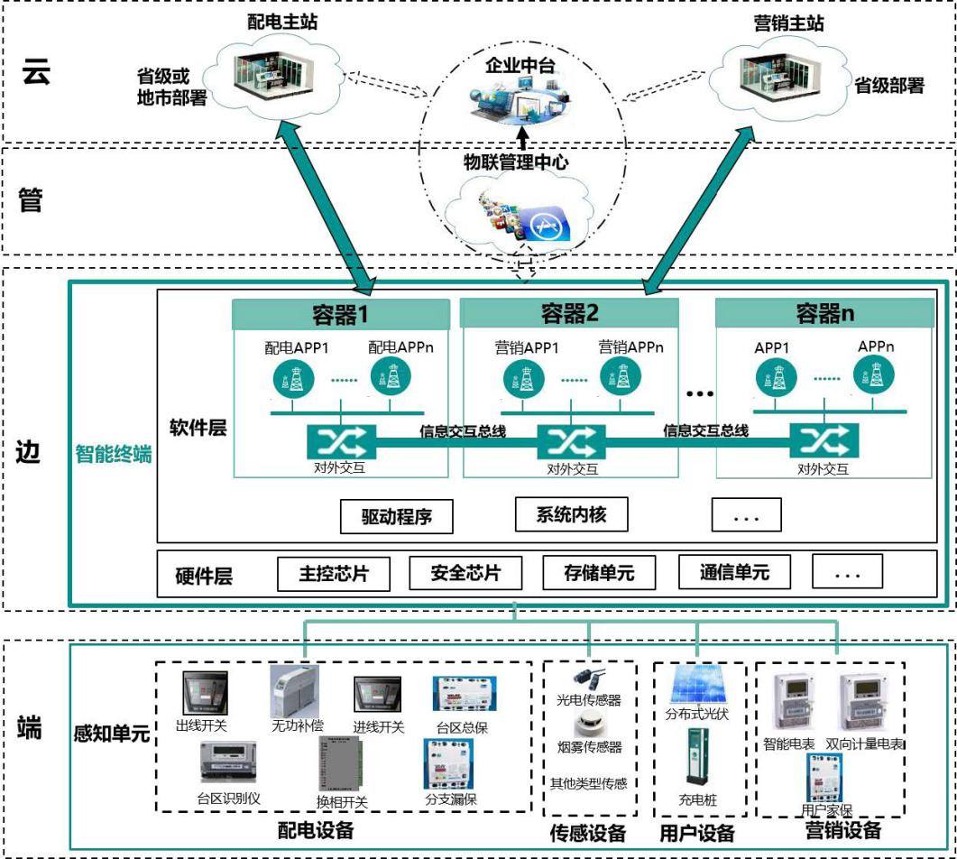
国网边缘场景需求
书同文，车同轨
统一硬件形态，屏蔽硬件差异，减少各种非标接入，安全接入。
统一软件分发与交付标准，提
高软件研发效率。

Slide 12
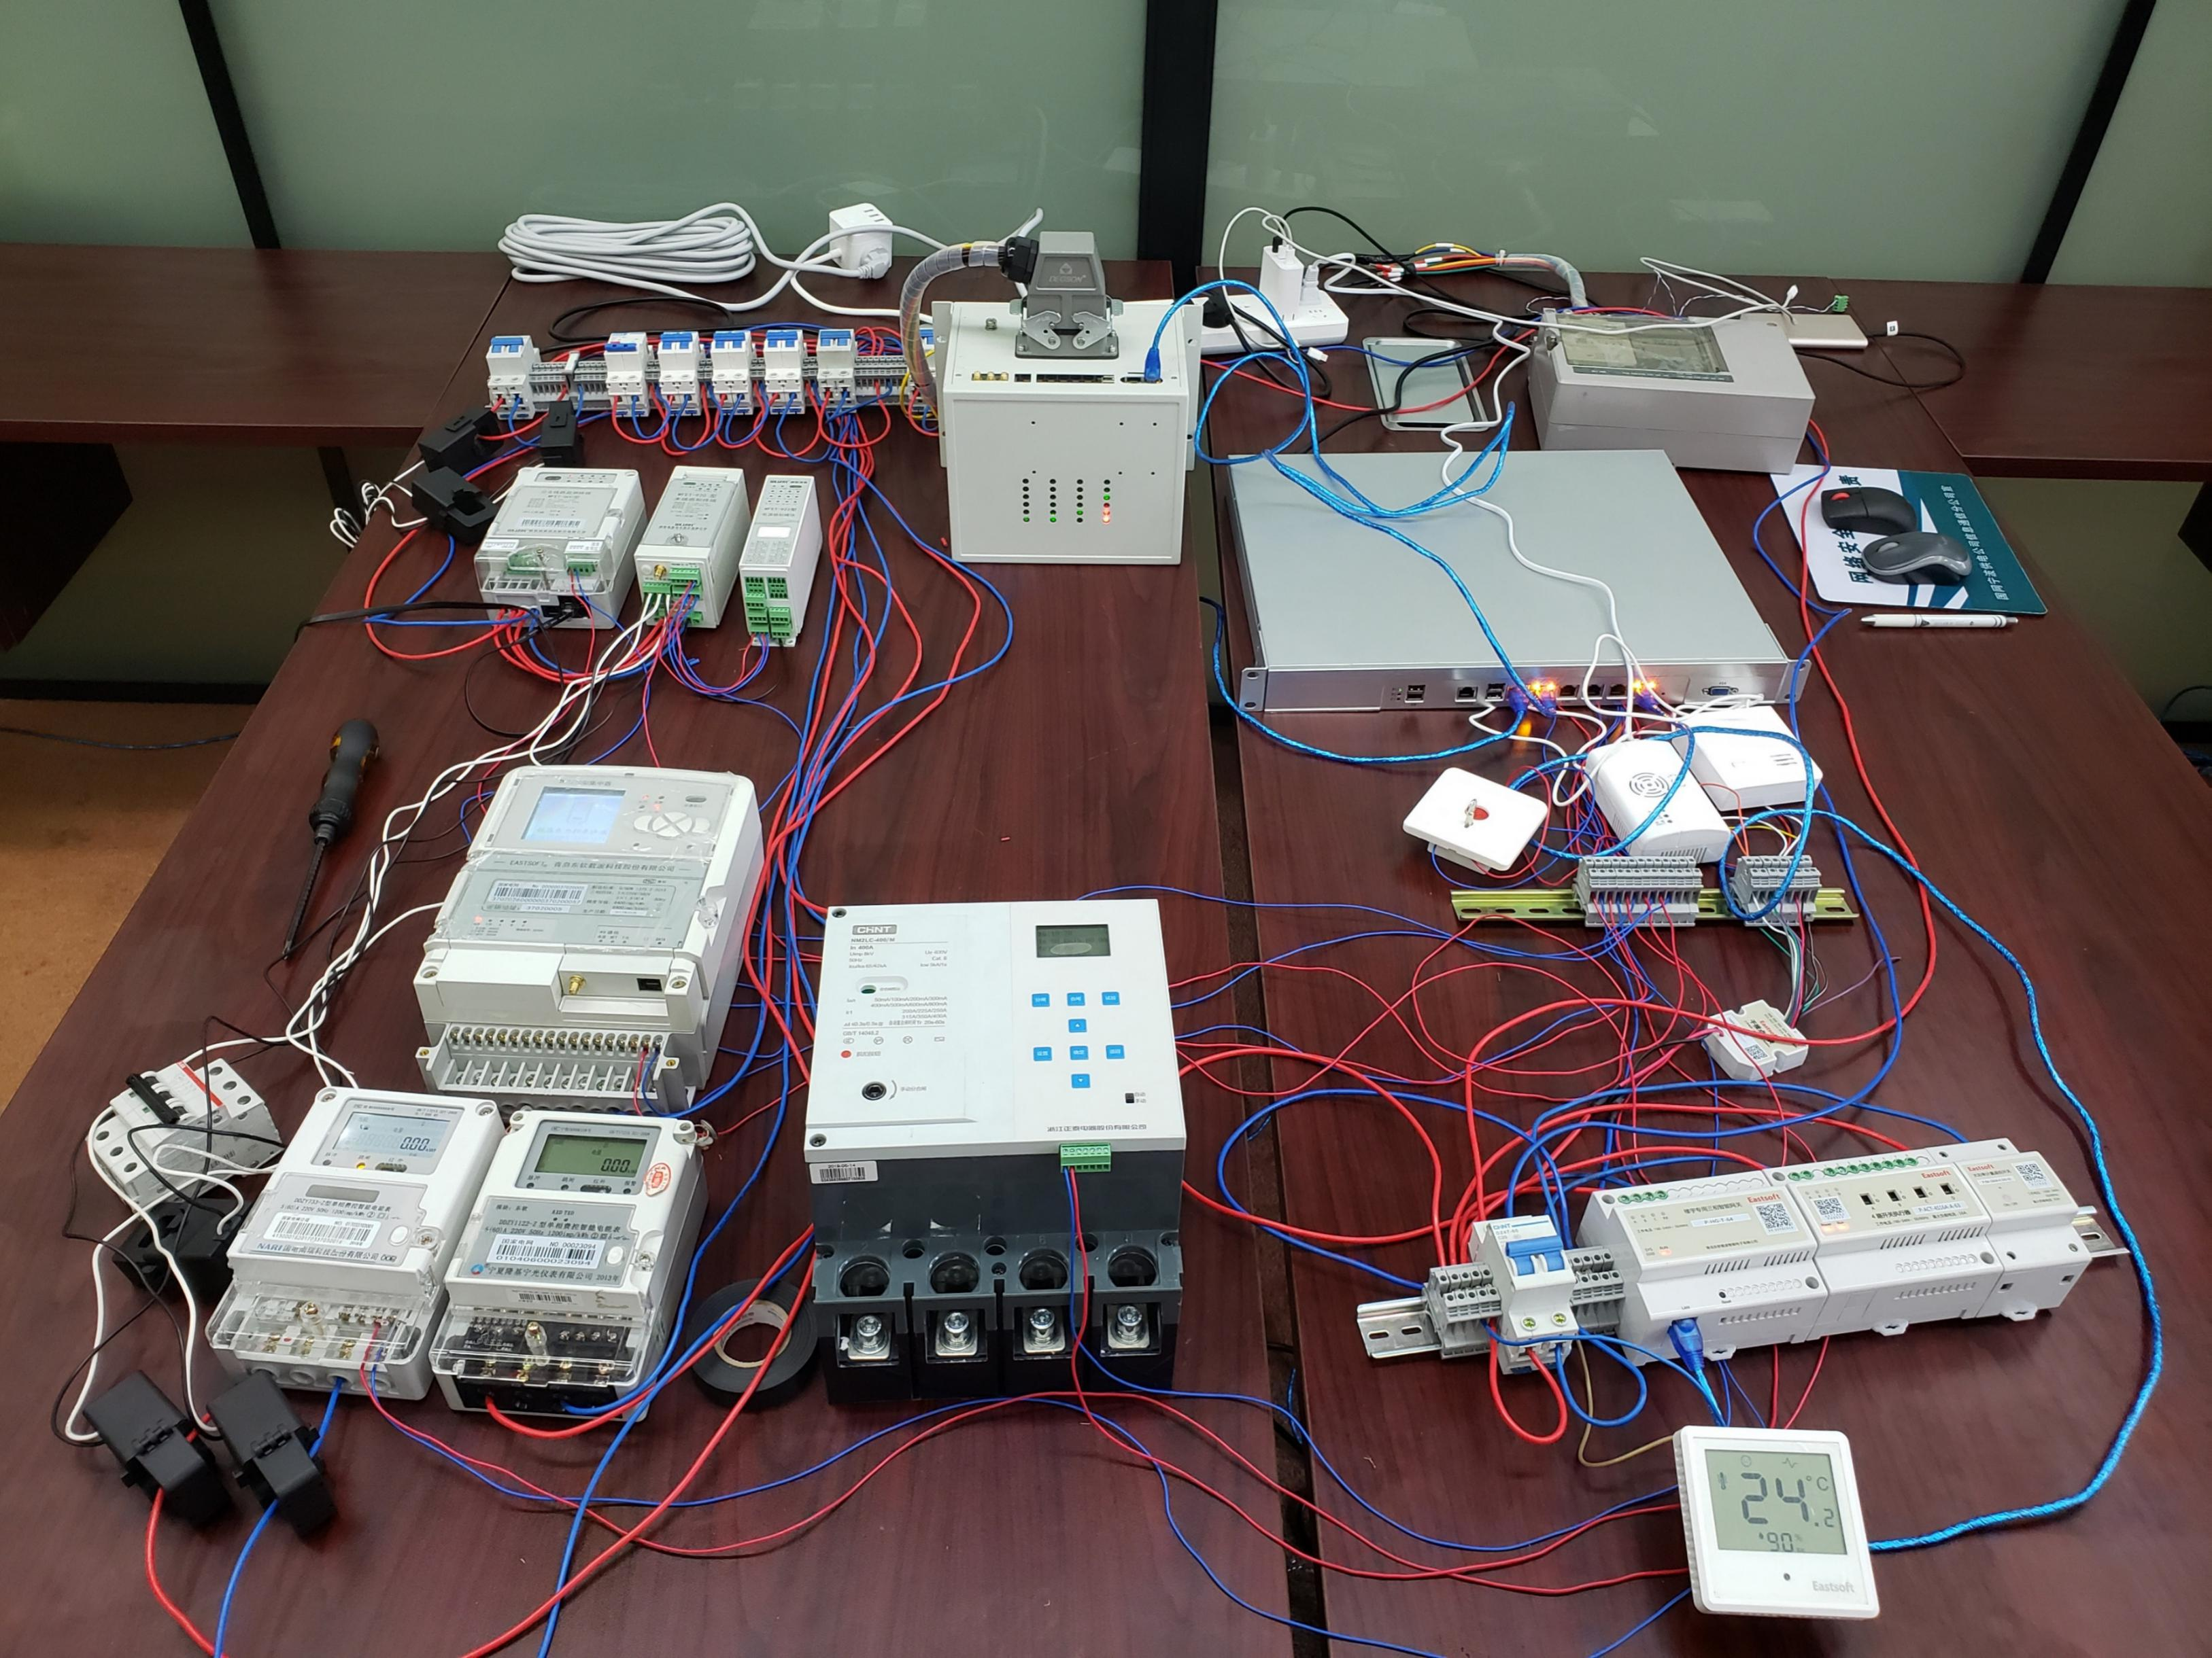
电力设备接入实战

Slide 13

电力设备接入实战-应用开发
业务系统
物联网管理平台
边缘网关
原厂架构
LE架构
MQTT Proxy
数据上传
指令下发
指令
驱动
指令分发
物模型转换
数据分发
获取数据
采集模块
终端设备
原有模块
电表
传感器
新增模块
原有流程
新增流程
方案阐述：
1、保持原厂架构独立，但原厂架构上的应用需要新增“数据分发” 与“指令接收”模块，用于对接阿里物联网管理平台。
2、LE架构中的驱动
（1）用于接收“数据分发”传递过来的设备数据，然后通过物模型转换上送到云端。
（2）通过物模型接收云端指令，分发到原厂应用中，控制终端设备。
3、优点：适合原厂应用难以移植的场景。
4、缺点：驱动无电力设备协议沉淀。

Slide 14
电力设备接入实战-应用开发
业务系统
物联网管理平台
边缘网关
LE架构
MQTT Proxy
驱动
指令下发
数据上传
物模型转换
采集模块
终端设备
原有模块
新增模块
电表
传感器
原有模块
新增流程
方案阐述：
1、将原厂应用中电力设备接入、采集、控制模块移植到LE架构的驱动框架下。
2、优点：驱动的完整形态，沉淀电力协议。
3、缺点：前期移植工作量较大，需要根据原厂应用进行分析。

Slide 15
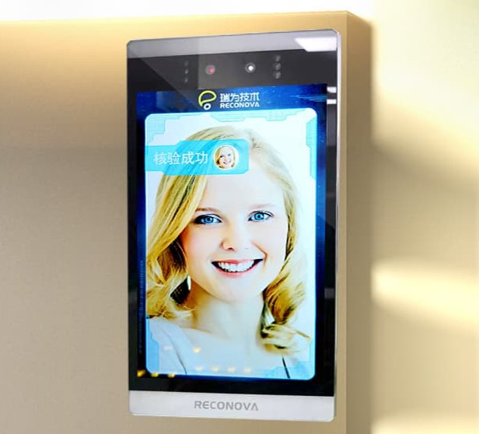
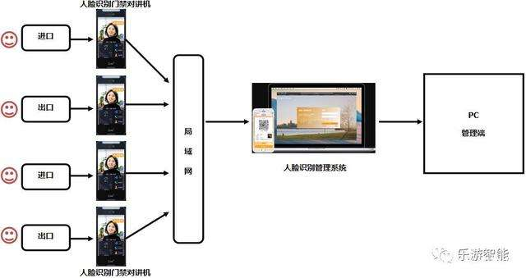
校园人脸识别门禁系统

Slide 16












公有云
边缘计算
端
本地侧满足部署要求即可，如果项目可以打包端侧设备则单独联系；
有线网络
应用
边
本地核心
交换机
公有云
Linkvisual服务
边缘计算产品，根据实际场景需要选择不同对应规格产品
公网/专线
边缘计算
云
云资源收费，数据上行免费，根据需求计算报价：
有线网络
本地核心
交换机
SAAS
不含，客户自己开发

Slide 17

VPC/专有云
边缘计算
端
本地侧满足部署要求即可，如果项目可以打包端侧设备则单独联系；
有线网络
应用
边
本地核心
交换机
Linkvisual服务
VPC/专有云版
边缘计算产品，根据实际场景需要选择不同对应规格产品
公网/专线
边缘计算
云
VPC与专有云部署依赖LP，需要部署LP平台，单独报价；
有线网络
本地核心
交换机
云
不含，客户自己开发

Slide 18
私有本地化
边缘计算
端
本地侧满足部署要求即可，如果项目可以打包端侧设备则单独联系；
有线
本地业务管理
有线
边
本地核心
交换机
边缘计算产品，根据实际场景需要选择不同对应规格产品
边缘计算
本地提供标准服务对接客户自有管理系统；
本地交换机
中心机房
业务管理
服务
内部网络
不含，客户自己开发
本地交换机
中心核心
交换机

Slide 19
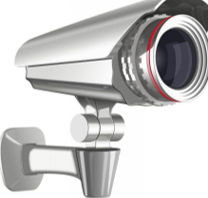
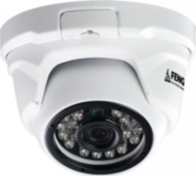




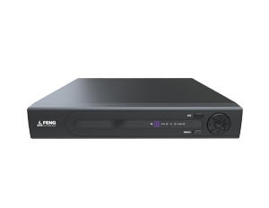

LinkVisual产品介绍
基本场景：视频数据跨平台、跨品牌、跨地域数据集中存储与使用；提供视频AI算法与云边协同算法能力，提高监控数据价值，减少运维与部署成本；
视频业务
（直播、录像、点播等）
设备直接上云
运维管理
SDK
Link Visual Cloud
API&SDK
数据管理
（安全、传输、存储等）
算法市场
GB/onvif
边缘服务器
A.视频连接
B.码流转换
C.图像算法
算法工具

Slide 20
AI-BOX典型场景描述---社区

Slide 21

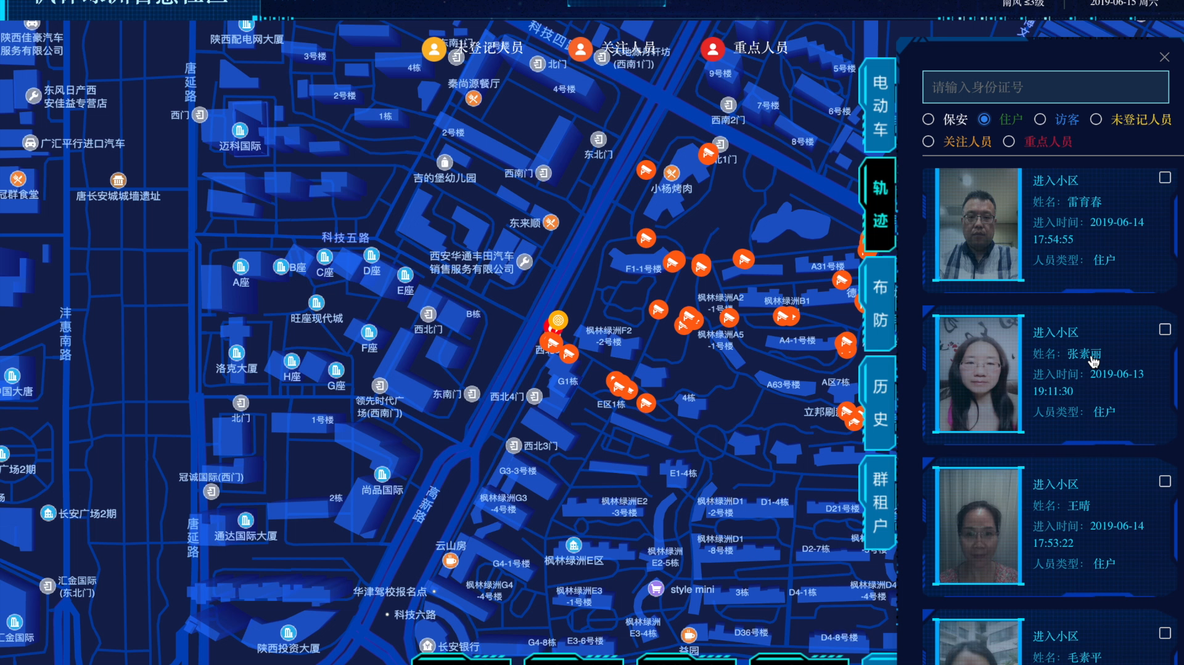




AI-BOX典型场景描述---社区
统一管理
集中调度
远程数据存储查看
数据分析
……
公安平台
上级公安
私有隐私协议
人脸识别
轨迹跟踪
区域卫生
老人小孩看护
区域防控
……
接入社区消
控室机房
联动本地
物业管理

Slide 22
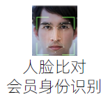
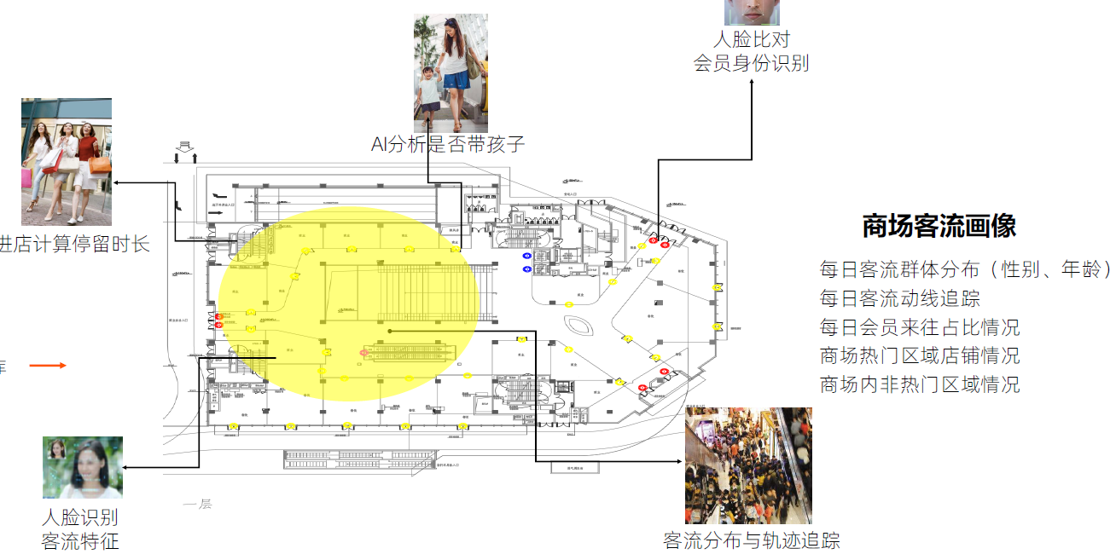

AI-BOX典型场景描述---商圈、旅游、楼宇等

Slide 23
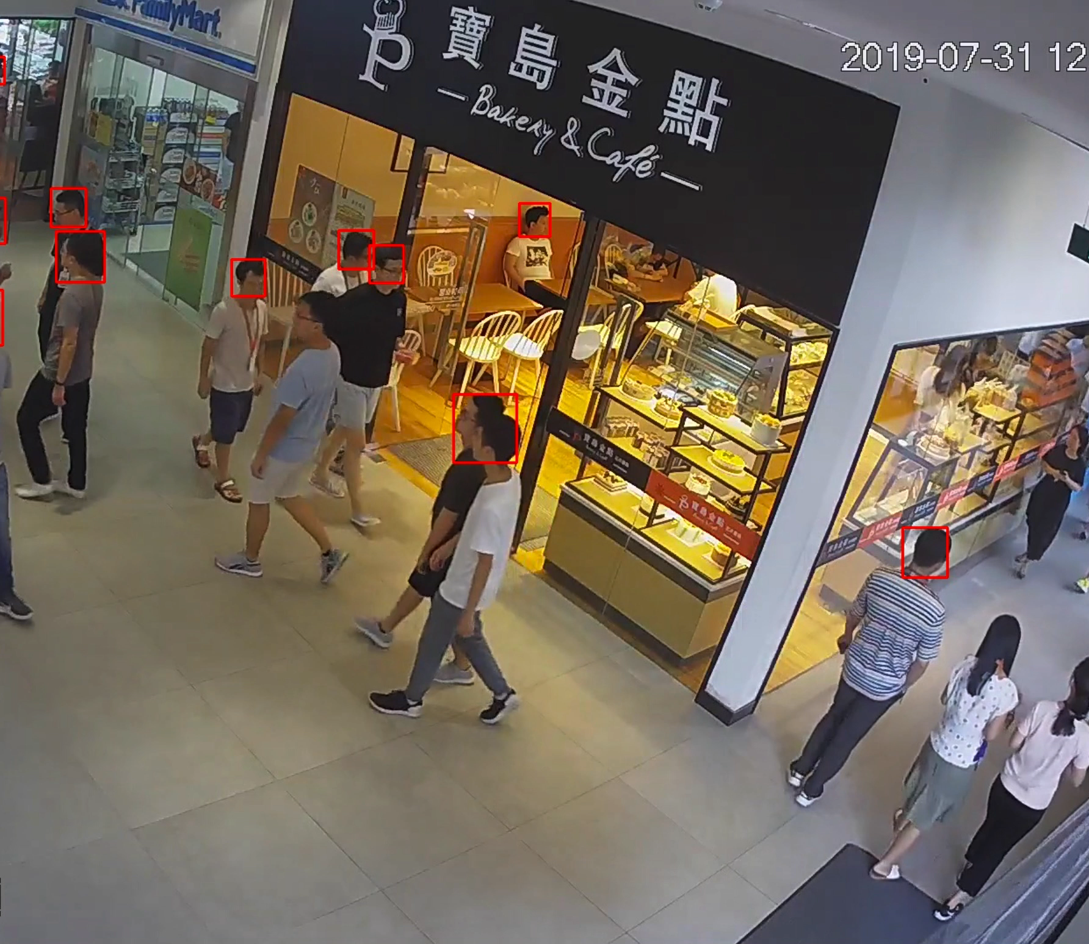

AI-BOX典型场景描述---商圈、旅游、楼宇等
统一管理
集中调度
远程数据存储查看
数据分析
……
私有隐私协议
会员识别
人脸轨迹跟踪
人体轨迹追踪
进店率统计
客流量分析
……
接入中心消
控室机房

Slide 24
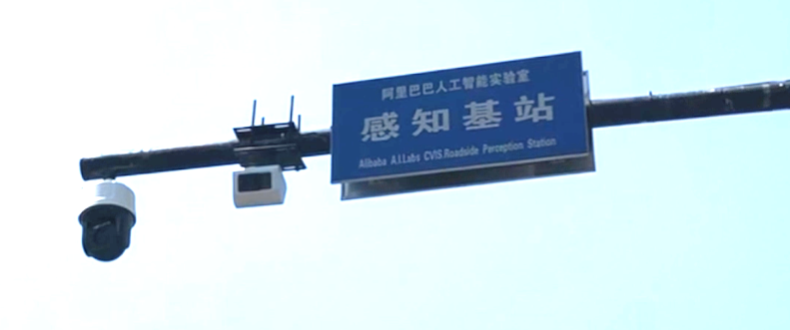
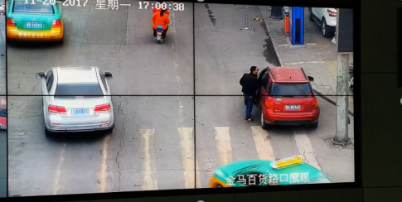
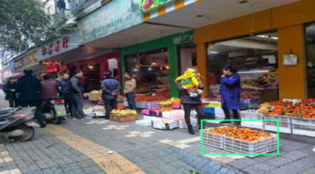
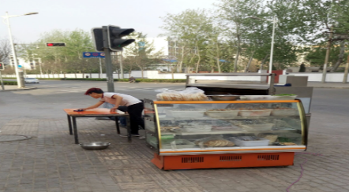

AI-BOX典型场景描述---城管柔性执法
视频
片区城管办公室
视频边缘节点
控制指令
事件
城管摄像头
控制指令
阿里云
物联网平台
控制指令
事件
违章停车
出店经营
占道经营
手持执法终端
违停提醒短信
实现双闭环： D-G-D（设备-政府-设备） ，D-G-C（设备-政府-市民）

Slide 25
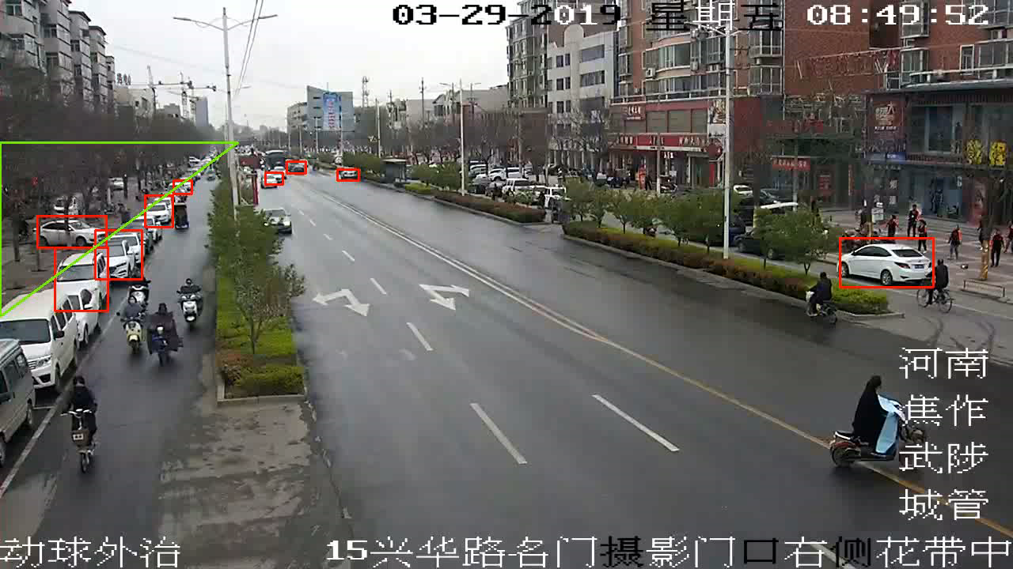
AI-BOX典型场景描述---道路管理
通知违法人
统一管理
集中调度
远程数据存储查看
数据分析
……
城管
消息上报城管
判断是否出警
私有隐私协议
违章停车
出店经营
占道经营
重点区域监控
渣土车
……
接入社区、街道消
控室机房

Slide 26
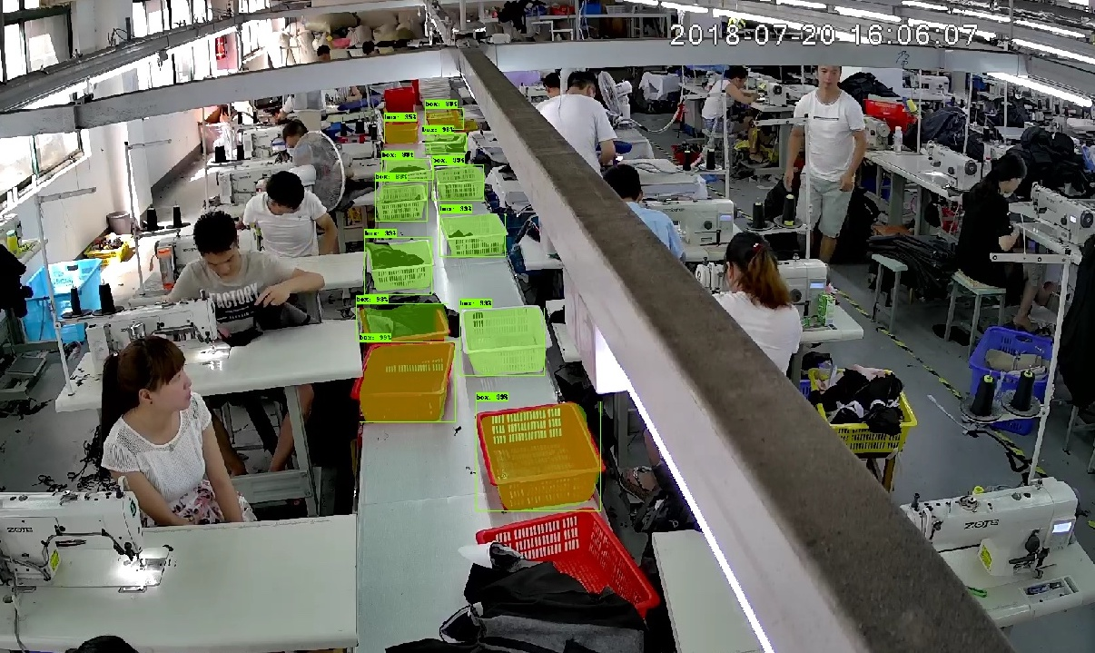
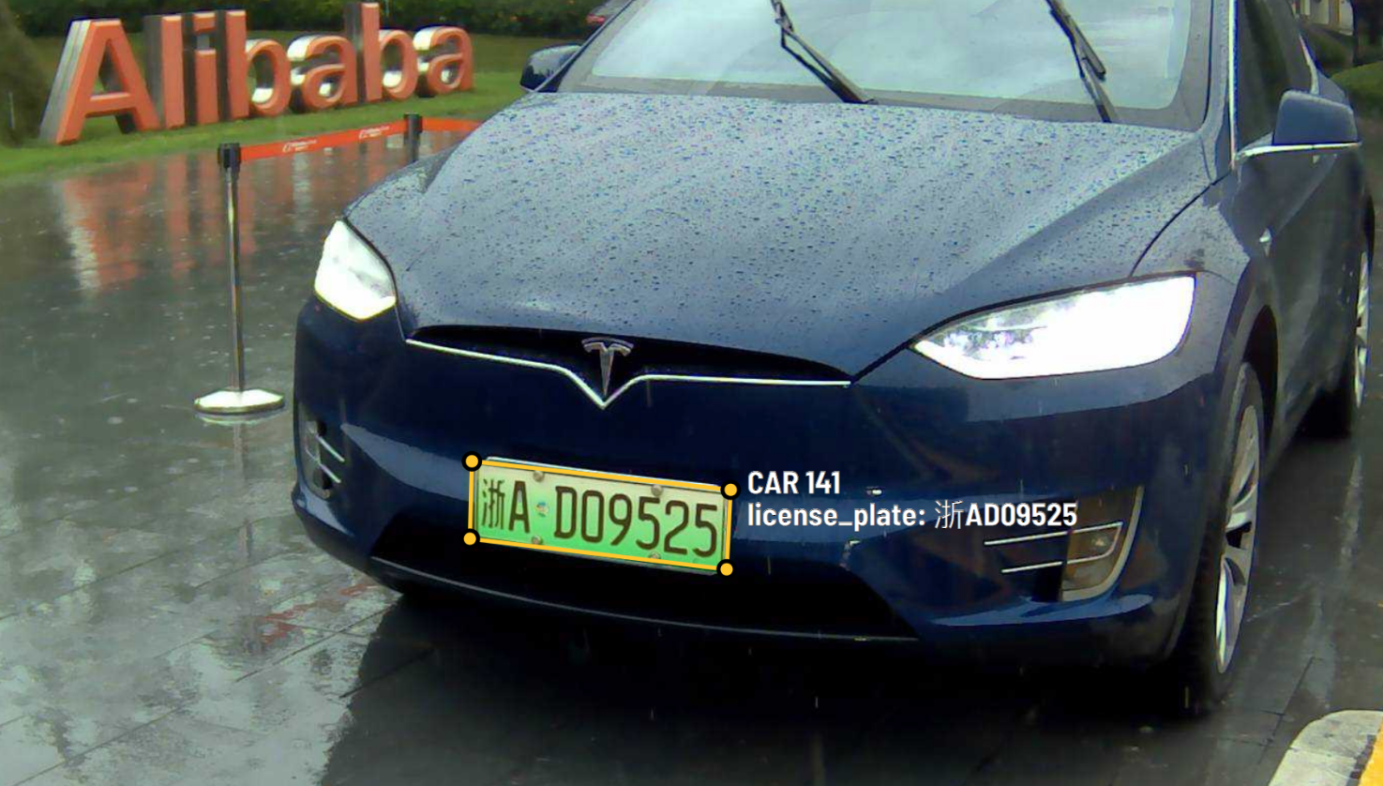
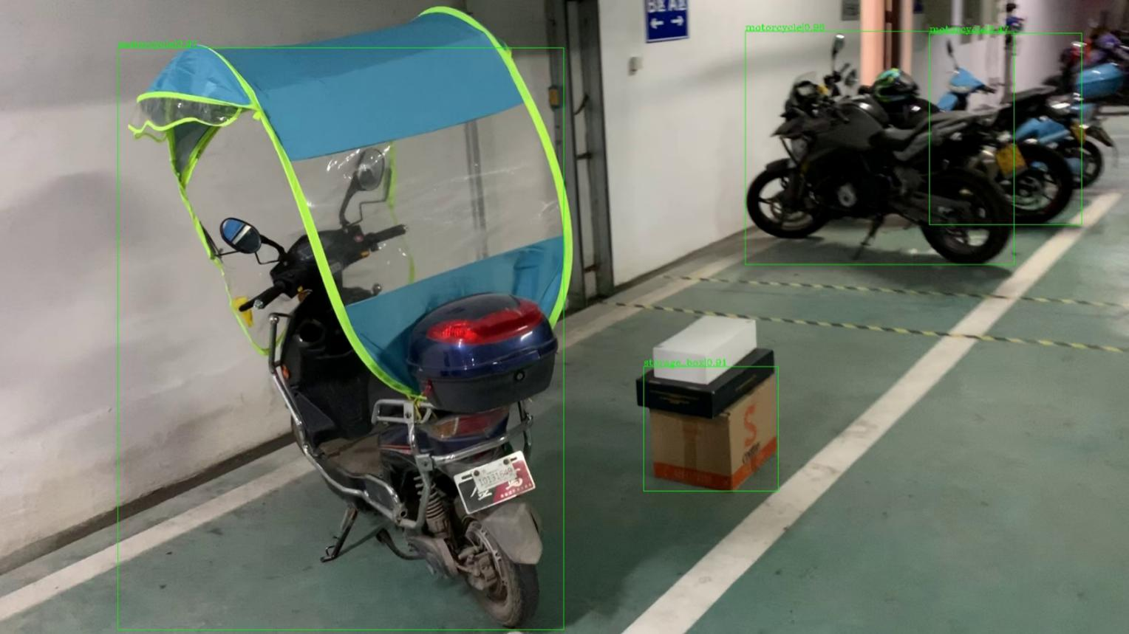
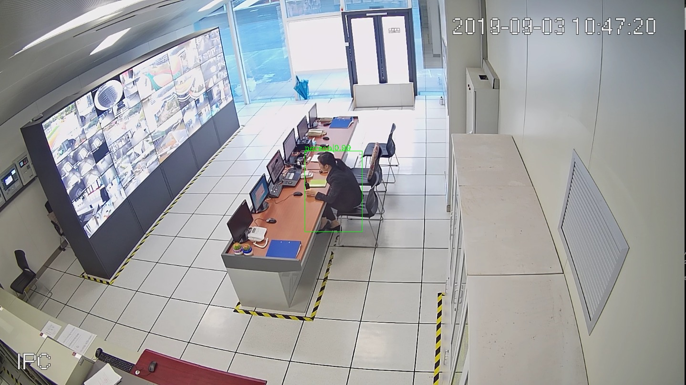
其他典型场景
生产环节记件算法
车牌车型
功能说明：利用深度学习对生产环节进行计量计件
功能说明：针对绿牌、蓝牌进行车牌识别
性能指标：准确率 91.62%
性能指标：绿牌准确率96%，蓝牌准确率 98%
应用项目：
工厂、工业
停车场、道路管理等
重点区域占用算法
室内人体检测跟踪算法
功能说明：对划定的重点区域检测是否存在汽车、非机动车、存储箱
功能说明：对室内人体进行检测并跟踪
性能指标：准确率94.31%
应用项目：
社区项目、小镇管委会项目
小镇管委会、明厨亮灶等

Slide 27
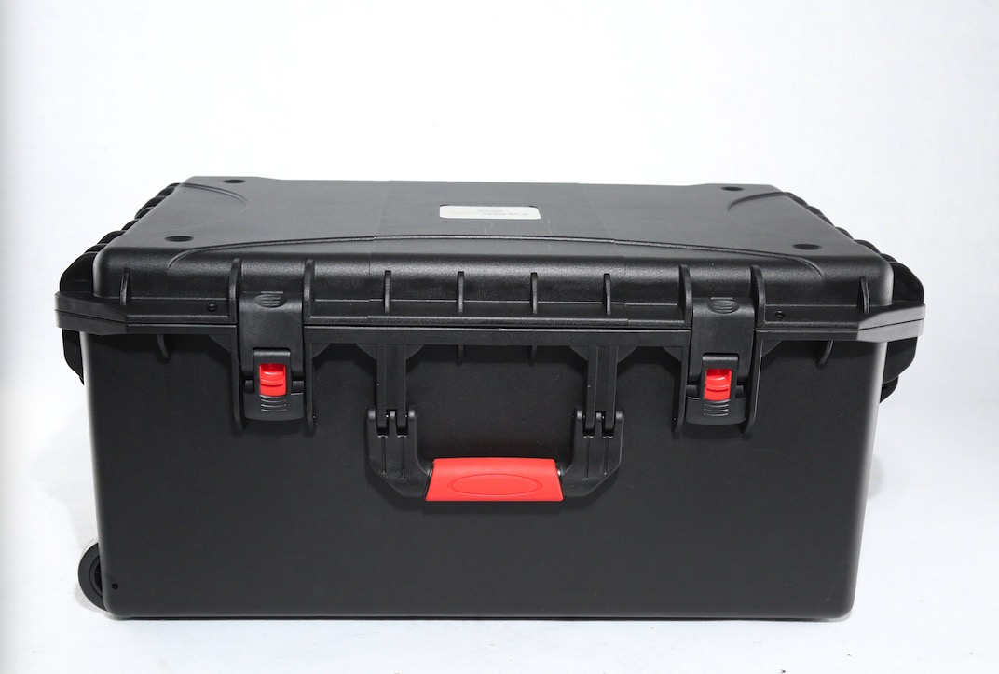
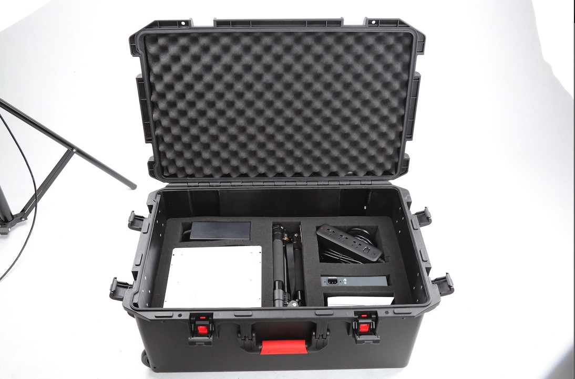
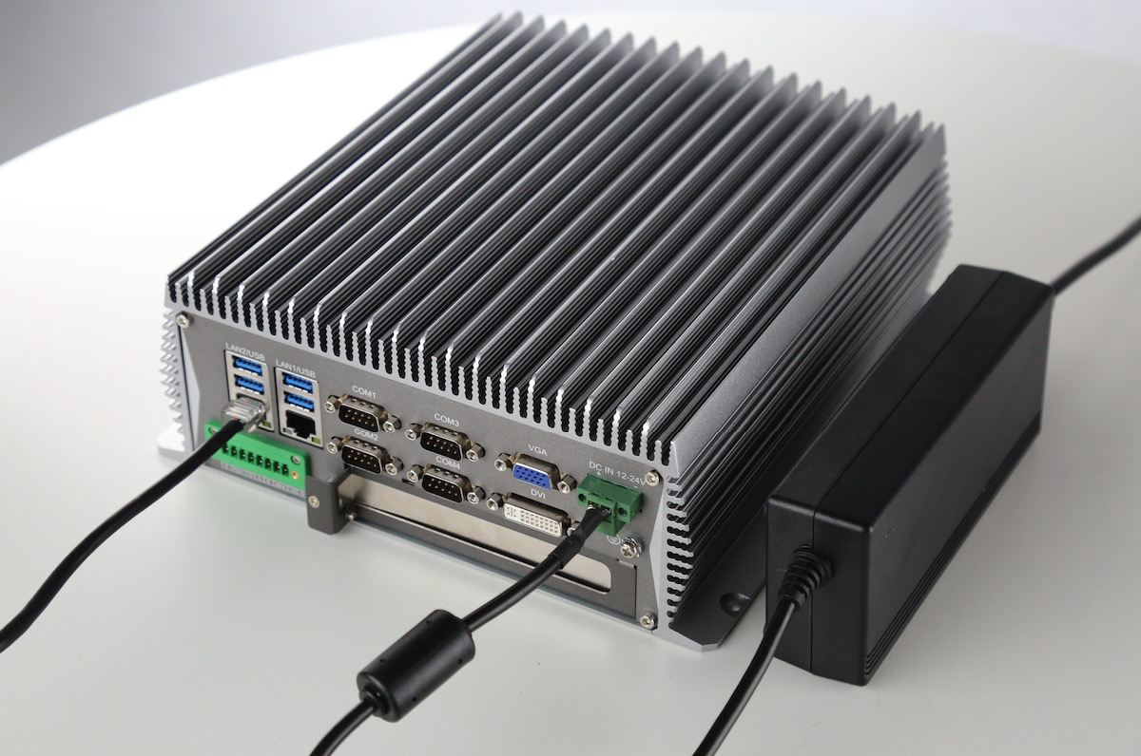
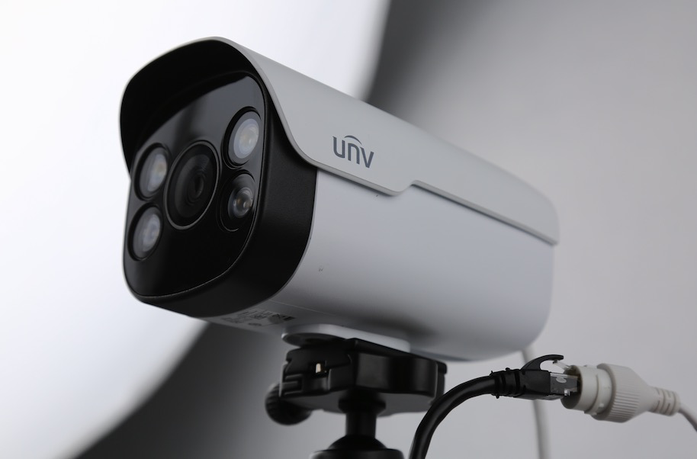
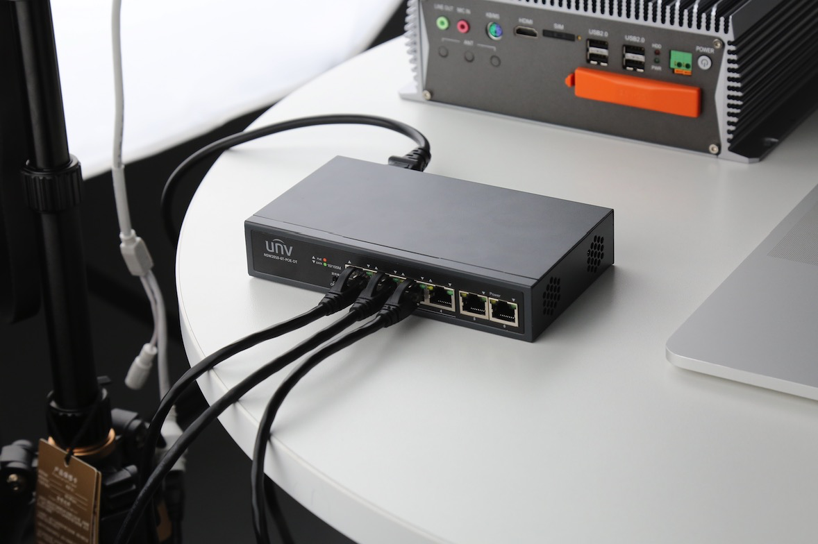
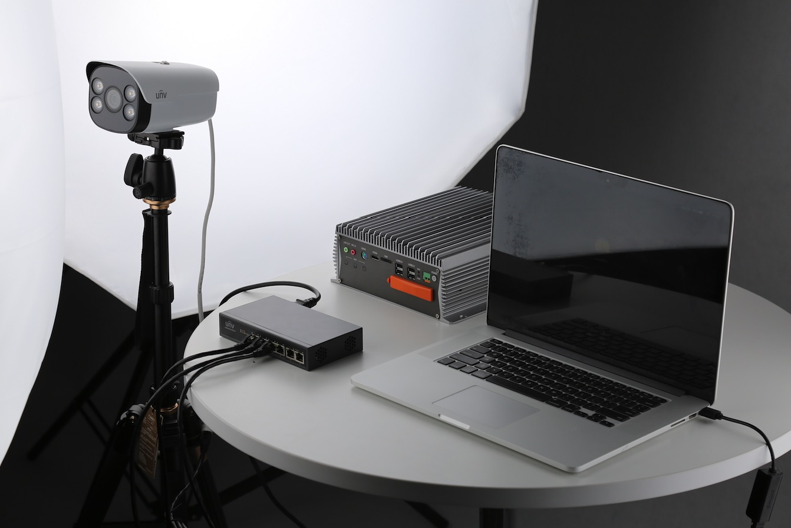
AI-BOX产品POC套装
口述不如PPT，PPT不如视频，视频不如直接让客户现场看效果；产品提供演示套装，开箱即用，0基础15分钟搭建演示环境，直接看到算法效果。

Slide 28

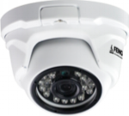

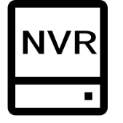



AI-BOX+LinkVisual产品架构
我们要解决客户什么问题？我们怎么做出和传统厂商的差别价值，短板在哪长板在哪？我们能创造的价值方向又是什么？
窄：希望AI可以创造价值，但是上行难上云难；
贵：碎片场景已有存量终端设备，更换要花很多钱；
累：事后想升级，想调优只能人工跑现场；
产品原则：贴近本地，小型化，可升级
图像采集设备
AI-BOX（小型化本地智能边缘）
云端服务
客户SAAS应用
连接与设备管理
算法容器
数据上云
私有协议
设备连接管理
数据转发
数据存储
标准应用
标准协议
利旧接入
设备连接与协议适配
设备统一管理
本地服务
联动
硬件加速
算法、软件保护
标准服务
AI算法
算法市场
算法配置与
下发
算法训练
图片标准
物联网业务平台
算力调度
数据安全
IoT场景设备
标准服务
硬件生态
算法应用
本地设备管理
本地服务API
本地设备连接
云端服务
数据加工
分析预测
云端应用

Slide 29
AI-BOX算法能力
大类 | 算法名称
人 | 人脸识别（1：N）
 | 人证比对（人脸1：1）
 | 人脸检测
 | 人脸跨摄像头轨迹追踪
 | 奔跑、徘徊、逗留
 | 人员聚集
 | 人员流量、热度
 | 以图搜图
 | 人员轨迹
 | 小孩防走失
 | 人员结构化（性别、外貌、年龄区间）
机 | 车识别（一级结构化）
 | 车脸识别
 | 车牌识别
非 | 横幅检测
 | 围栏、攀爬
 | 区域卫生、区域占用（消防通道等）
 | 吸烟、明火
 | 安全帽、规范着装
注：
原子算法能力，可以适配在AI-BOX中。配套算法能力，一并可以提供，每个算法的测试报告与说明书；

